Slide 1
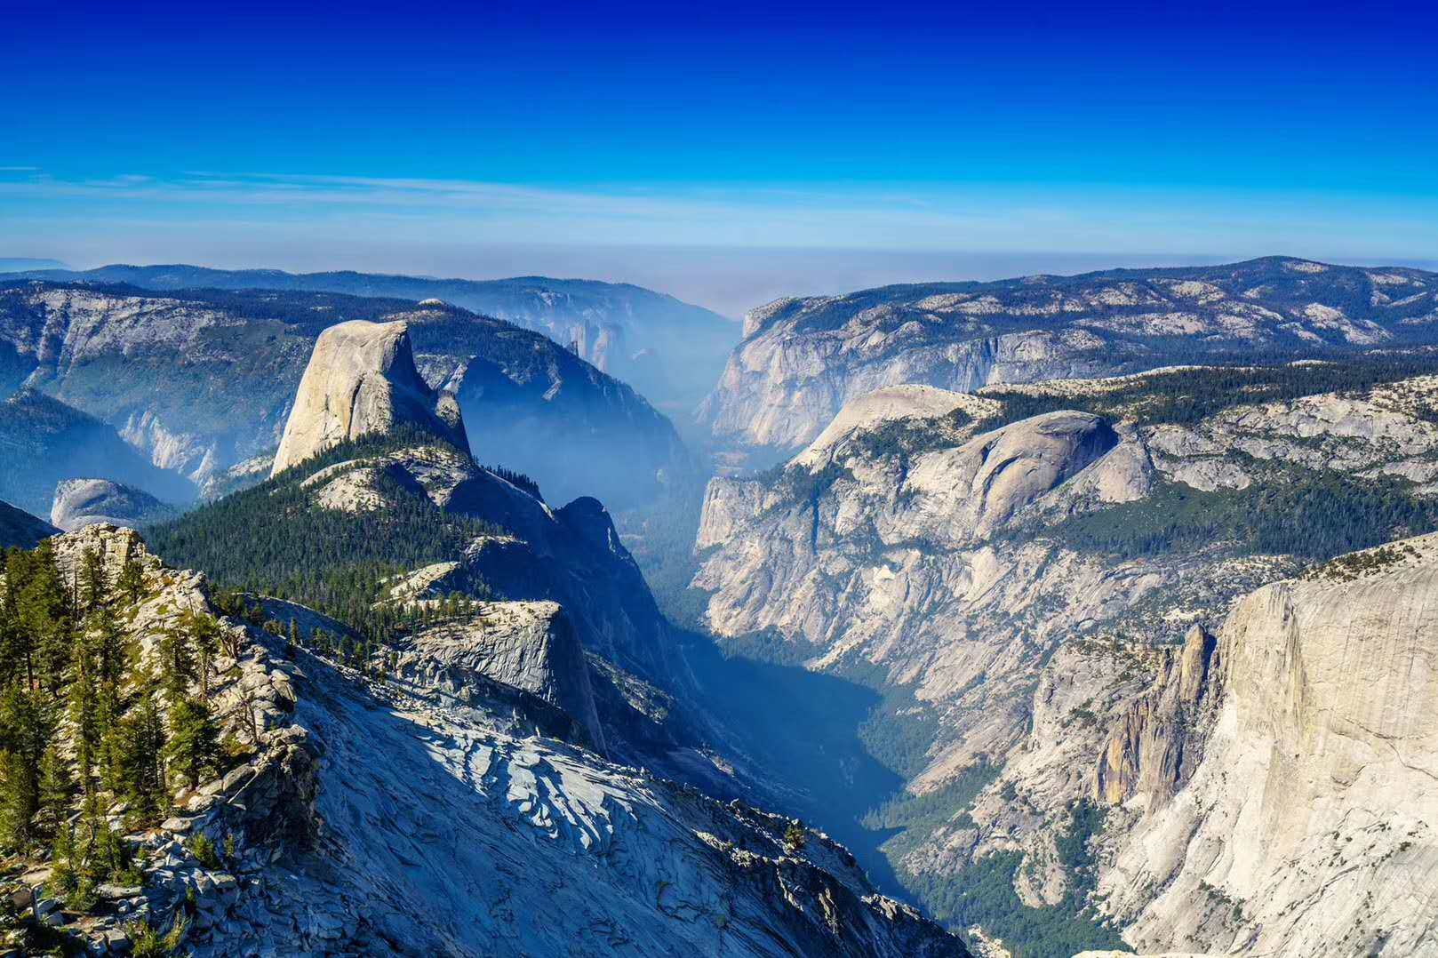
University Physics
Xi’an Jiaotong University
Nov. 18, 2022
Yosemite National Park

Slide 2
本章小结
1. 平衡态、准静态过程
理想气体状态方程
克拉珀龙方程
2. 功、热量、内能
(1) 准静态过程的功
(2) 热量
(3) 内能变化
功和热量是过程量，内能是状态量（温度的单值函数）
2/28

Slide 3
3. 热力学第一定律
对微小的变化过程
4. 摩尔热容
定体摩尔热容
定压摩尔热容
迈耶公式
比热容比
3/28

Slide 4
理想气体热力学过程有关公式小结
过程 | 特征 | 过程 方程 | 能量转换方式 | 内能增量ΔE | 对外作功 A | 吸收热量 Q | 摩尔 热容
等体
等压
等温
绝热
4/28

Slide 5
5. 循环过程
热机效率
, 卡诺热机效率
致冷系数
, 卡诺致冷系数
6. 热力学第二定律
开尔文表述： 不可能从单一热源吸取热量，使它完全变为有用功而不引起其他变化，即功热转化是不可逆的。
克劳修斯表述：不可能使热量从低温物体传向高温物体而不引起其他变化，即热传递过程是不可逆的。
热力学第二定律的统计意义：自发热力学过程总是沿着热运动更无序的方向进行的（不可逆过程）
5/28

Slide 6
7. 卡诺定理
在温度为 T₁ 、 T₂ 的两个热源之间工作的一切可逆热机，其效率相同，都等于理想气体可逆卡诺热机的效率：
在相同的高、低温热源之间工作的一切不可逆热机，其效率都不可能大于可逆热机的效率。
例
关于热功转换和热量传递过程，有下面一些叙述：
(1) 功可以完全变为热量，而热量不能完全变为功；
(2) 一切热机的效率都只能小于1；
(3) 热量不能从低温物体向高温物体传递；
(4) 热量从高温物体向低温物体传递是不可逆的。
6/28

Slide 7
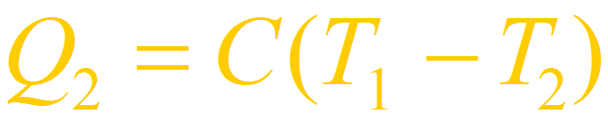
例
人类要在月球上居住，首要问题就是保持人类的起居室处于一个舒适的温度，现考虑用卡诺循环机来作温度调节，设月球白昼温度为 100℃，而夜间温度为 −100℃，起居室温度要保持在 20℃，通过起居室墙壁导热的速率为每秒钟每度温差 0.5 kW
求
白昼和夜间给卡诺机所供的功率
在白昼欲保持室内温度低，卡诺机工作于致冷机状态，设从室内吸取热量 Q₂， 放入室外热量 Q₁
解
制冷系数
每秒钟从室内取走的热量为通过起居室墙壁导进的热量，
7/28

Slide 8
在黑夜欲保持室内温度高，卡诺机工作于致冷机状态，设
从室外吸取热量Q_{2，} 放入室内热量Q₁
每秒钟放入室内的热量为通过起居室墙壁导出的热量，即
解得
利用可逆循环原理制作的空调装置既可加热，又可降温，
这即是所谓的冷暖双制空调。
8/28

Slide 9
第12章 气体动理论
问题的提出：怎么样从气体的微观构成出发，结合力学
理论得到宏观的热力学理论，并推广至一
般系统？
解决的方法：1. 力学理论体系（牛顿力学、电磁学、量
子力学）；
2. 统计物理学的思想方法
气体动理论
大量气体分子热运动的基本特征与规律
微观理论：理想气体的微观模型
气体压强公式
分子热运动所遵循统计规律
气体温度公式
9/28

Slide 10
§12.1 分子运动的基本概念
分子运动的基本观点
1. 宏观物体由大量粒子（分子、原子等）组成，分子之间存在
一定的空隙
例如：
(1) 标准状态下，1cm³的空气中包含有2.7×10¹⁹ 个分子
(2) 水和酒精的混合
2. 分子在永不停息地作无序热运动
A
例如：
(1) 气体、液体、固体的扩散
C
水和墨水的混合
相互压紧的金属板
B
(2) 布朗运动（1827年苏格兰植物学家）
10/28
Notes:
10

Slide 11
（ 布朗运动 ）
3. 分子间存在相互作用力
分子力：
吸引力
排斥力
假定分子间的相互作用力有球对
称性时，分子间的相互作用（分
子力）可近似地表示：
排斥力
吸引力
式中 r 表示两个分子间的中心距离，λ、μ、s、t 都是正数，其值由实验确定。
11/28
Notes:
11

Slide 12
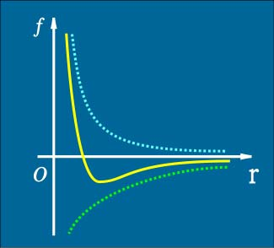
根据分子力与分子间距离关系
斥力
、
( 平衡位置 )
分子力表现为引力
引力
分子力表现为斥力
分子力与分子间距离的关系
结论
一切宏观物体都是由大量分子组成的，分子都在永不停息地作无序热运动，分子之间有相互作用的分子力。
12/28
Notes:
12

Slide 13
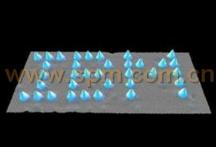
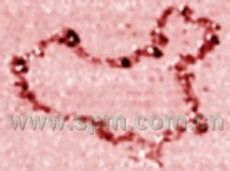
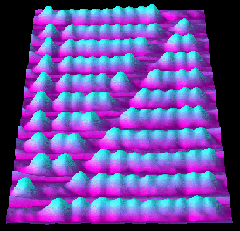

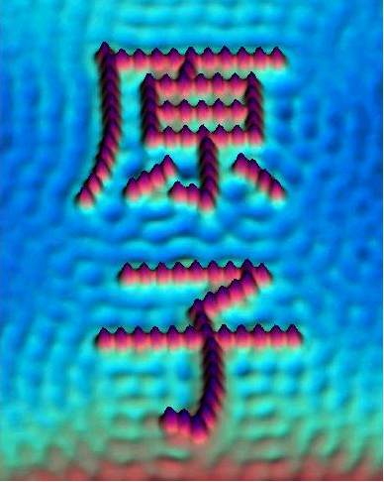
1990年IBM研究人员首次在金属镍表面用35个惰性气体氙原子组成IBM三个英文字母。
通过搬移近百颗铁原子形成中文（原子）二字。此结果成为杂志及国际研讨会的封面图案
中科院化学所在石墨表面通过搬迁碳原子而绘制出的世界上最小的中国地图
碳60分子，每十个为一组放在铜表面形成世界上最小的算盘。
硅原子在高温重构时组成了美丽的图案。
13/28

Slide 14

石墨烯 Graphene，2004年实验上机械剥离法从石墨中分离出来（英国曼彻斯特大学物理学家安德烈·盖姆和康斯坦丁·诺沃肖洛夫，2010年获得诺贝尔物理学奖）

Slide 15
§12.2 气体分子的热运动
气体分子热运动的规律
1. 气体分子热运动可以看作是在惯性支配下的自由运动
(1) 由于气体分子间距离很大，而分子力的作用范围又很小，
除分子与分子、分子与器壁相互碰撞的瞬间外，气体分
子间相互作用的分子力是极其微小的。
(2) 由于气体分子质量一般很小，因此重力对其作用一般可
以忽略。
2. 气体分子间的相互碰撞是非常频繁（分子数多、速率大）
一秒内一个分子和其它分子大约要碰撞几十亿次 (10⁹次/秒)
碰撞实质：分子力作用下的散射过程
15/28
Notes:
15

Slide 16
3. 气体分子热运动服从统计规律
·
统计平均的方法
系统宏观状态物理量 M
微观状态变化，M 测值不同
微观状态A：测量值M_{A}的次数N_{A}；B： M_{B}的次数 N_{B} …
定义：物理量M 的统计平均值：
N_{i} 是 M 的测量值为 M_{i} 的次数，实验总次数为 N
状态 A 的概率
归一化条件
16/28
Notes:
16

